Slide 1
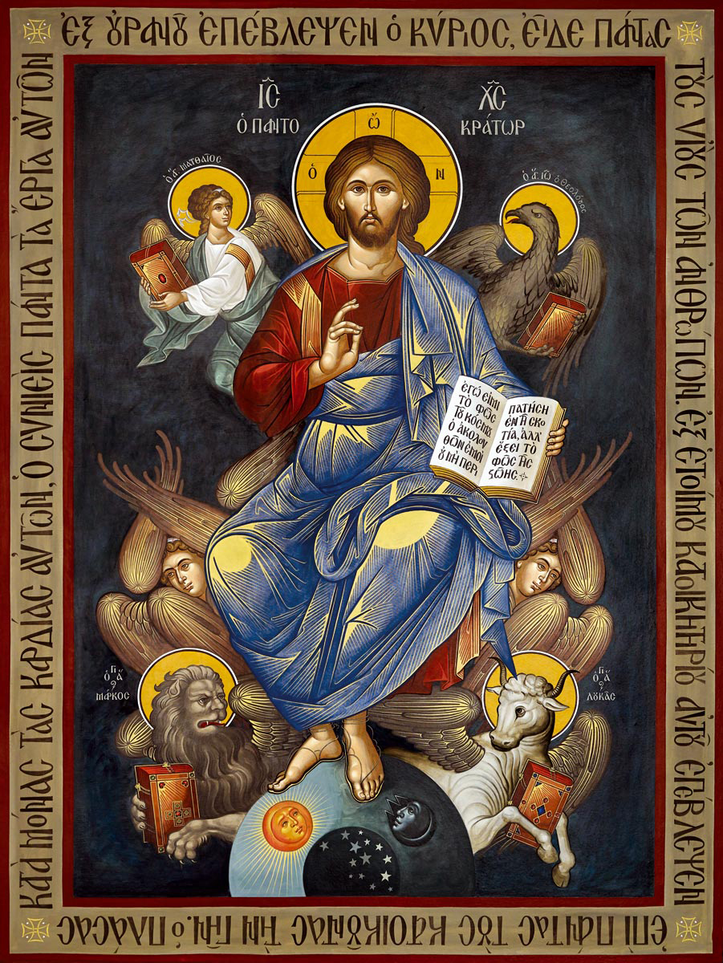
التربية الدينية المسيحية
للصف الرابع الأساسي
الدرس الرابع:
الإنجيليون الأربعة

Slide 2
كيف كُتِبت الأناجيل الأربعة؟
جمَعَ الرسل وتلاميذ يسوع (متى، مرقس، لوقا، يوحنا) ما قالَهُ الرُّسُل الإثنا عَشَر عن الرَّب يسوع المسيح بإلهام من الروح القُدُس في أربعة كُتُب عُرِفَت بِالبشائر الأربع وهي تُكمل بعضها البعض، مكونة كتابا واحدا وهو العهد الجديد (الإنجيل) .

Slide 3
ما الأدوات التي استخدمها التلاميذ في كتابة الإنجيل؟
ورق البردى والجلود .

Slide 4
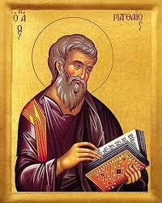
من هو القديس متى؟
-الإسم: متى، ولاوي بن حَلْفَى.
-معنى اسمه: عطية الله.
-عمله: عشار (جابي ضرائب).
-بأي لُغة كتب إنجيله: اللغة الآرامية وتُرجمت باللغة اليونانية.
-لمن كتب إنجيله: لليهود والمسيحيين.
-رمزه ولماذا: رمزه وجه الإنسان، لأنه بدأ بشارته بنسب يسوع وبظهور الملاك
ليوسف.
ماذا كتب بالإنجيل: البشارة الأولى.

Slide 5
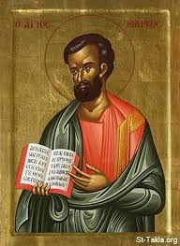
-الإسم: اسمه الأصلي يوحنا ولُقِّبَ بِ مُرقس. -معنى اسمه: حنان الله. -بأي لُغة كتب إنجيله: باللغة اليونانية. -لمن كتب إنجيله: للوثنيين. -رمزه ولماذا: رمزه وجه الأسد، لأنه يذكر كثيرا عن معجزات يسوع وقوة التعليم الإلهي التي تشبه قوة الأسد. ماذا كتب بالإنجيل: البشارة الثانية.
من هو القديس مرقس؟

Slide 6
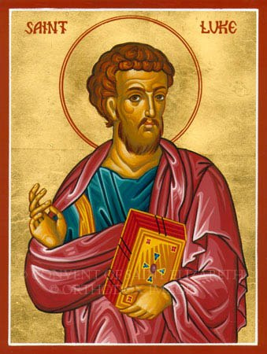
من هو القديس لوقا؟
-الإسم: لوقا.
-معنى اسمه: المُسْتَنير.
-عمله: طبيب.
-بأي لُغة كتب إنجيله: باللغة اليونانية.
-لمن كتب إنجيله: للأمم الوثنية.
-رمزه ولماذا: رمزه وجه الثور، لأنه ركز
في بشارته على ذبيحة المسيح له المجد.
-ماذا كتب بالإنجيل: البشارة الثالثة،
أعمال الرسل.

Slide 7
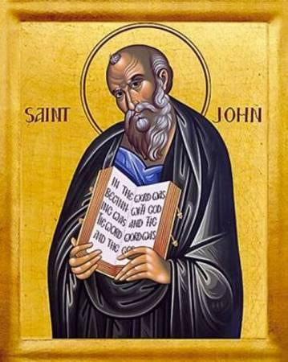
من هو القديس يوحنا؟
-الإسم: يوحنا بن زبدى ولُقِبَ بيوحنا
اللاهوتي.
-معنى اسمه: حنان الله.
-عمله: صياد.
-بأي لُغة كتب إنجيله: باللغة اليونانية.
-لمن كتب إنجيله: للجماعات المسيحية.
-رمزه ولماذا: رمزه وجه النسر، لأنه حَلَّقَ في سماء اللاهوت.
-ماذا كتب بالإنجيل: البشارة الرابعة،
ثلاث رسائل،
رؤيا يوحنا.

Slide 8
مع أطيب الأمنيات

